Slide 1
EUROPA.-LA VUELTA AL MUNDO EN 885 JARDINES.-ESPAÑA.-B
Selección de textos y fotografías por
JOSE ELIAS BONELLS

Slide 2
Aranjuez
Los Jardines de Aranjuez son una serie de bosques y parques ajardinados y ornamentados con numerosas fuentes y estatuas, situados junto al río Tajo y al Palacio Real de Aranjuez (Comunidad de Madrid, España).
Están al cuidado del Patrimonio Nacional de la monarquía española y además ostentan el título de Patrimonio de la Humanidad bajo el nombre global de Paisaje cultural de Aranjuez otorgado por la Unesco en 2001.
Los Jardines son cuatro: el del Parterre, el de la Isla, el del Príncipe y el de Isabel II.

Slide 3
Jardin del Parterre
Junto a la fachada este del Palacio Real, se alza el Jardín del Parterre, mandado construir por Felipe V al jardinero francés Esteban Boutelou en 1727 y plantado en 1746.
En su lado norte da a parar al río Tajo, mientras que por su lado oriental y meridional, desde el Puente Barcas hasta los arcos de Palacio, está flanqueado por un foso de cantería y una barandilla de hierro con jarrones de flores sobre pedestales, creados en 1762 por orden de Carlos III.
La entrada principal al jardín se realiza a través de dos garitas de cantería.
Aparte de las numerosas flores y árboles de toda clase del jardín, destacan sus tres fuentes: la de Hércules y Anteo, la de Ceres (situada anteriormente en el Jardín del Príncipe) y la de las Nereidas

Slide 4
Jardín de las Estatuas
En el extremo occidental del Jardín del Parterre, en una pequeña plazoleta cuadrada de la cara sur del Palacio Real, se encuentra el Jardín de las Estatuas, por los 14 bustos de mármol de emperadores romanos, reyes de España y personajes de la Antigüedad, colocados sobre otros tantos nichos en la pared.
También es llamado Jardín del Rey, por Felipe II, que lo mandó construir. Este jardín del Rey (segunda mitad del siglo XVI) es un jardín cerrado adosado al lado sur del Palacio junto a la torre del Reloj que sigue el modelo renacentista italiano del jardín secreto y privado.
Fue proyectado por Juan Bautista de Toledo y ejecutado por Juan de Herrera(1577-).

Slide 5
Es un jardín para poder ser contemplado desde los balcones del palacio, conformado por un trazado regular de calles que limitan cuadros de boj, flores y vegetación baja.
En el centro se sitúa una fuente de jaspe verde obra de Roque Solario.

Slide 6
Jardín de la Isla
Este jardín, llamado así por encontrarse rodeado por tres lados por del río Tajo y por el sur por una ría artificial, se encuentra al norte del Palacio Real.
Su origen se remonta a la Orden de Santiago, que entre 1387 y 1409 construyó un palacio maestral, antecesor del actual palacio.
Desde aquellos años se construyó un canal o ría aprovechando un meandro del Tajo, donde se situaron diversos molinos o aceñas.
Cuando en 1487 Fernando el Católico pasó a ser Gran Maestre de la Orden, la reina Isabel la Católica, se aficionó a la Isla, con lo que pasó a conocerse como Jardín de la Reina.
Posteriormente Carlos I y Felipe II decidieron convertir la zona en un entorno natural privilegiado y llevarlo a su máximo esplendor.

Slide 7
Jardín del Príncipe
Este jardín, situado entre el río Tajo y la Calle de la Reina, es el más extenso de todos los de Aranjuez, con un perímetro de 7 km y una extensión de 150 hectáreas, de las cuales sólo son visitables aproximadamente la mitad.
El jardín está formado por gran variedad de especies de árboles diferentes, como: platanos, ahuehuetes, pacanos, caquis de Virginia, cipreses, liquidámbares, pinos, castaños de indias, tilos, fresnos, robles, cafeteros, magnolios, arces, carpes, árboles del amor, de Júpiter, ...

Slide 8
Tiene su origen en la llamada Huerta Grande de Don Gonzalo y en un pequeño jardín mandado crear por Fernando VI en la zona del embarcadero sobre el río.
No es hasta el 3 de octubre de 1772 que el futuro Carlos IV que en aquel momento ostentaba el título de Príncipe de Asturias, manda su construcción.
Se finalizaron los trabajos en 1804.

Slide 9
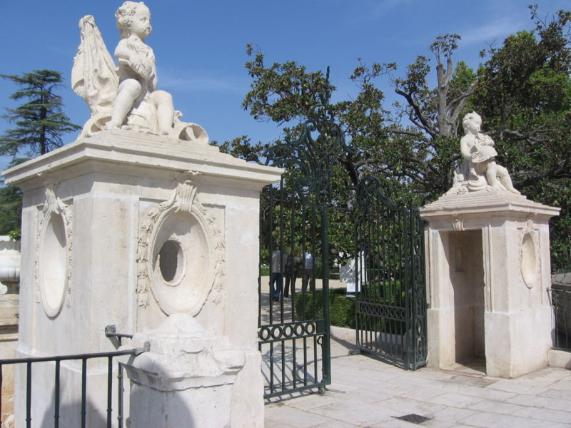
Notes:
Aranjuez.-Entrada

Slide 10
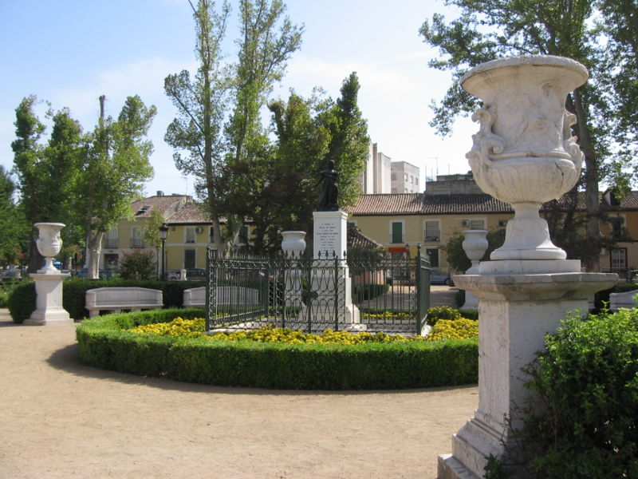
Notes:
Aranjuez.-Jardín de Isabel II

Slide 11
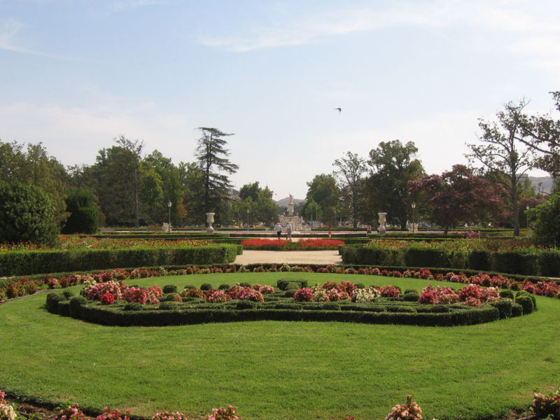
Notes:
Aranjuez

Slide 12
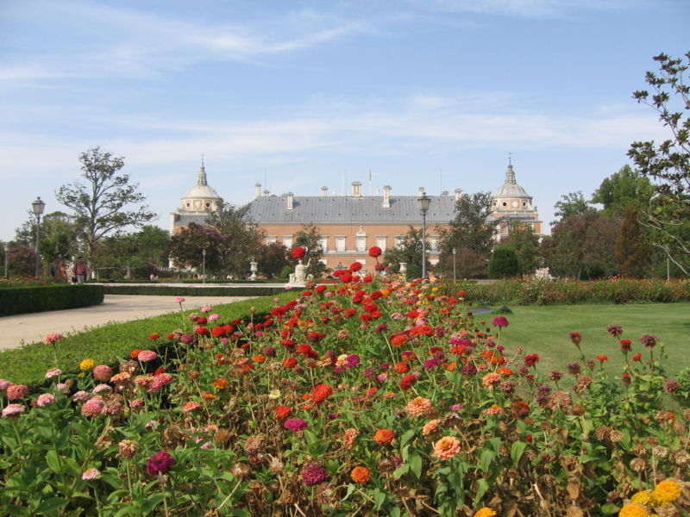
Notes:
Aranjuez

Slide 13
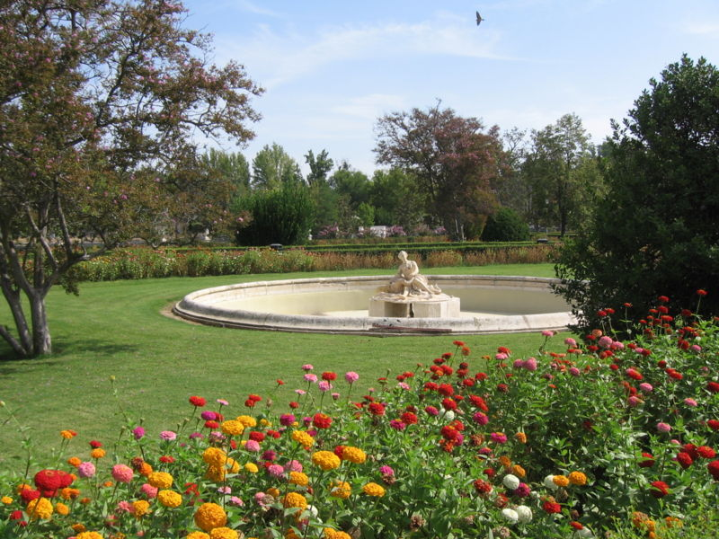
Notes:
Aranjuez.-Fuente de Nereida

Slide 14
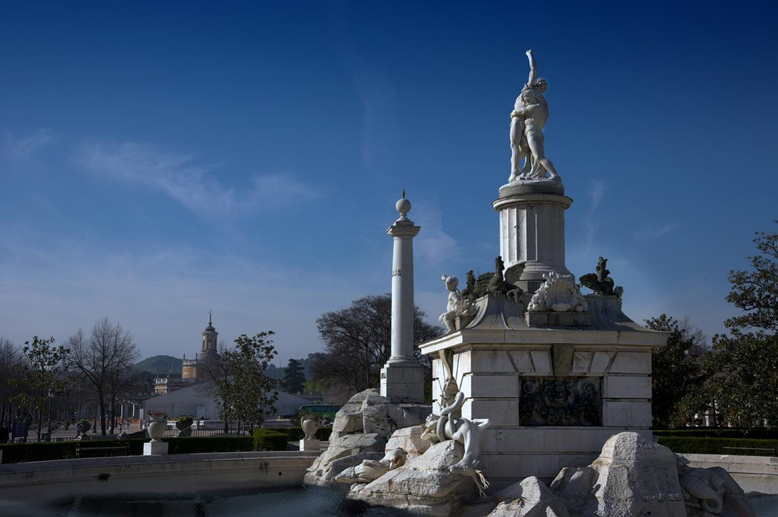
Notes:
Aranjuez

Slide 15
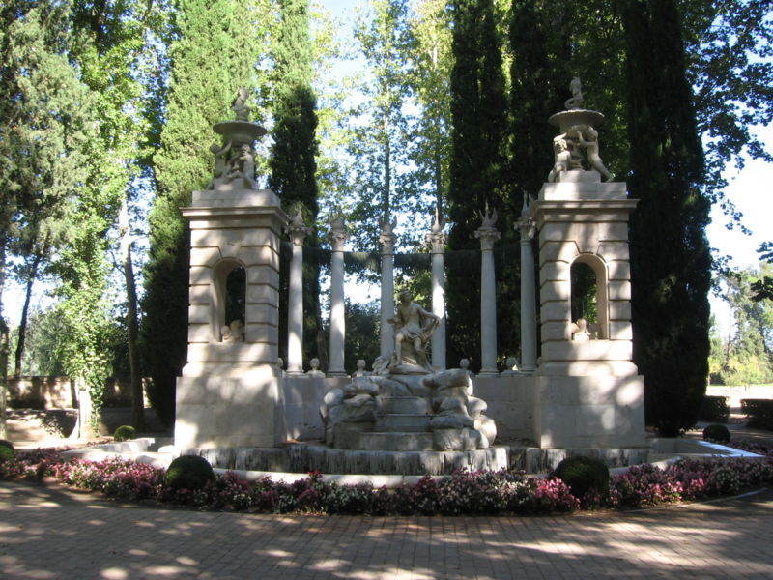
Notes:
Aranjuez.-Fuente de Apolo

Slide 16
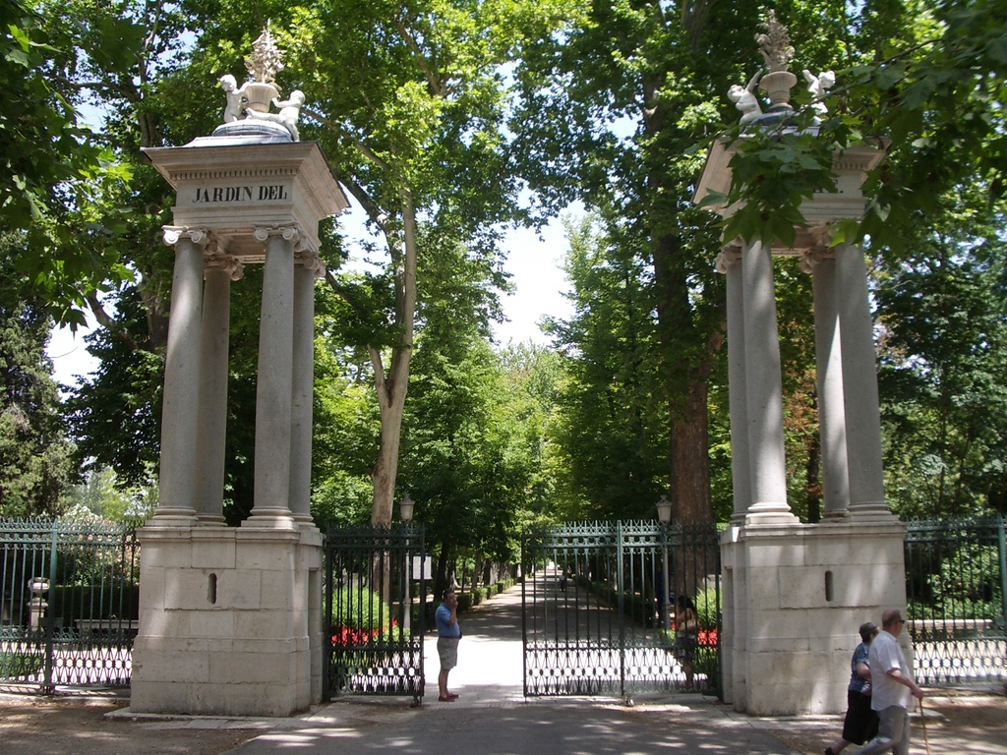
Notes:
Aranjuez.-Jardín del Príncipe

Slide 17
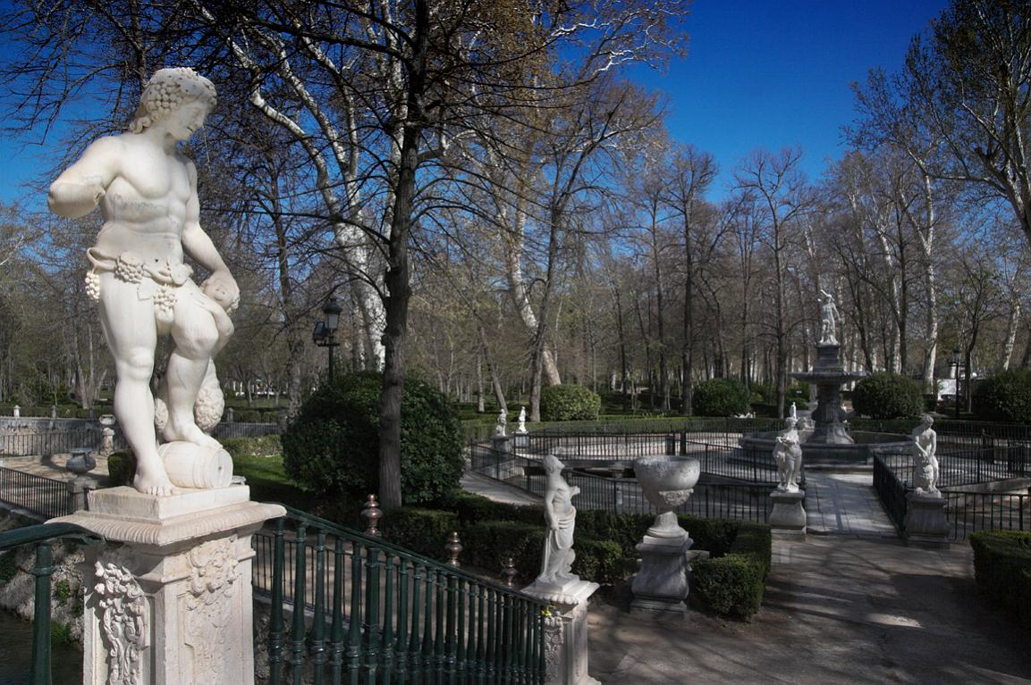
Notes:
Aranjuez.-Jardines de la Isla

Slide 18

Notes:
Aranjuez.-Jardín de los Chinescos

Slide 19
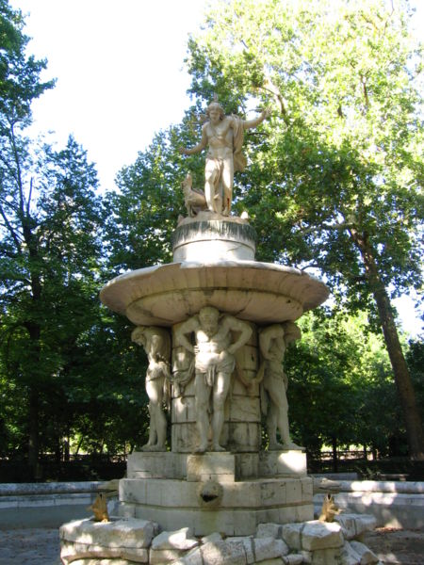
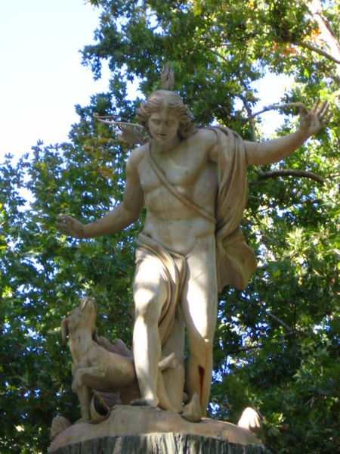
Notes:
Aranjuez.-Fuente de Narciso

Slide 20
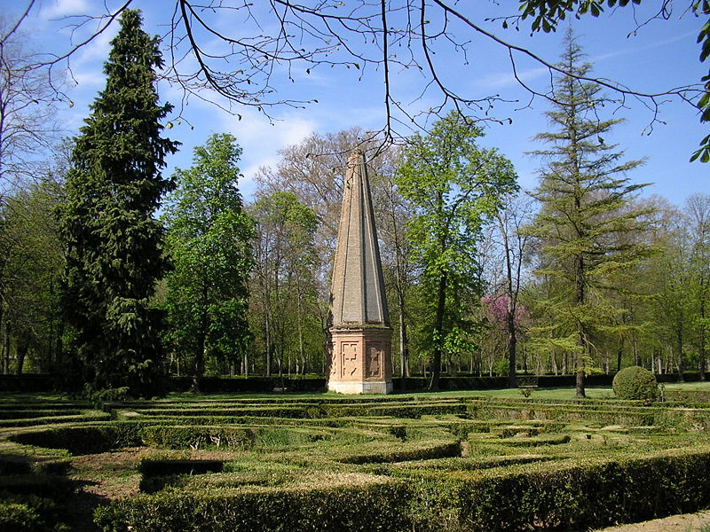
Notes:
Aranjuez.-Obelisco.-Jardín de la Isla

Slide 21
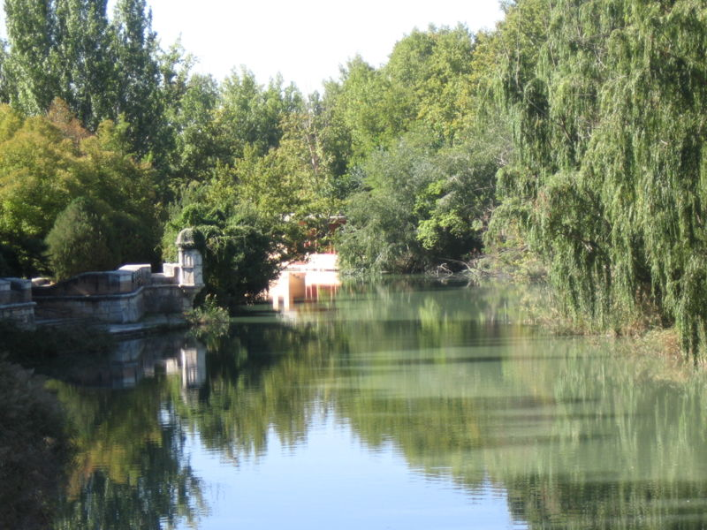
Notes:
Aranjuez.-Jardín del Príncipe desde el Tajo.

Slide 22
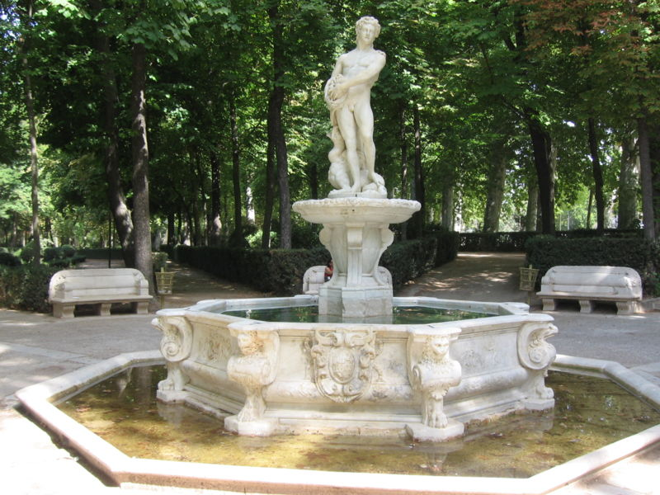
Notes:
Aranjuez.-Fuente de Apolo

Slide 23
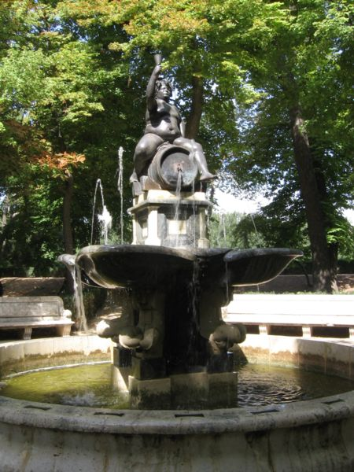
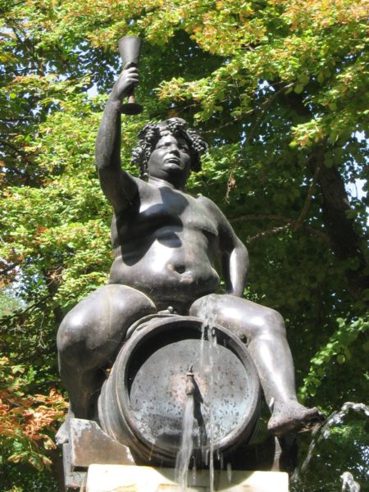
Notes:
Aranjuez.-Fuente de Baco

Slide 24
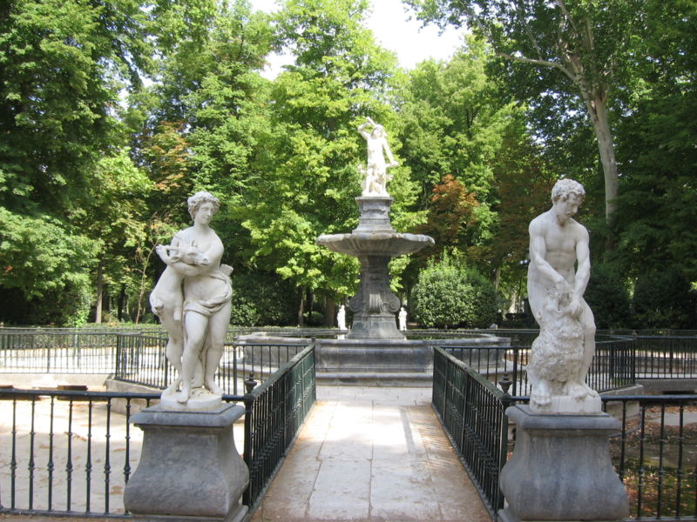
Notes:
Aranjuez.-Fuente de Hércules

Slide 25
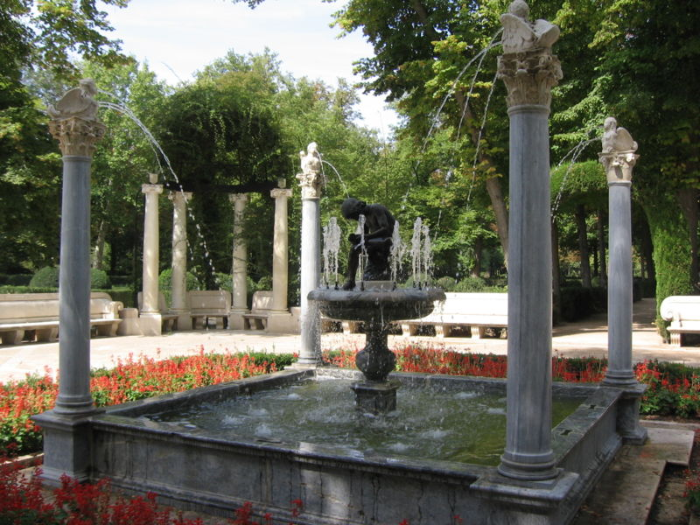
Notes:
Aranjuez.-Fuente del Espinario

Slide 26
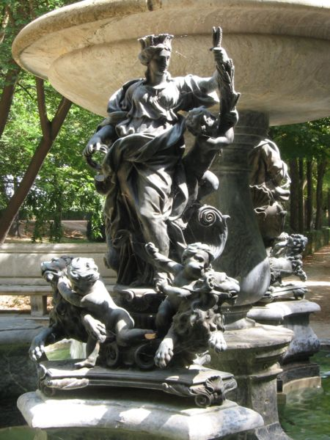
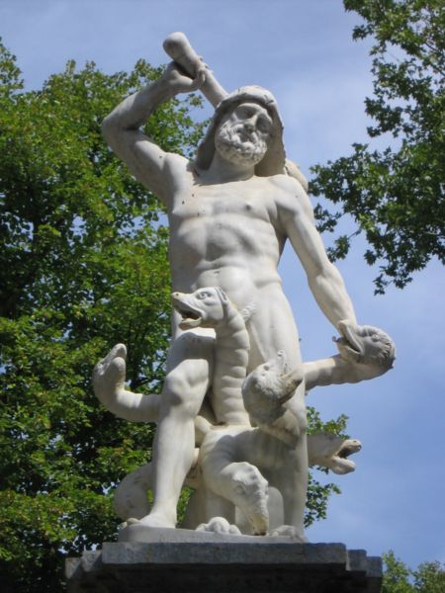
Notes:
Aranjuez.-Fuente de Cibeles y Hércules.-Detalles

Slide 27
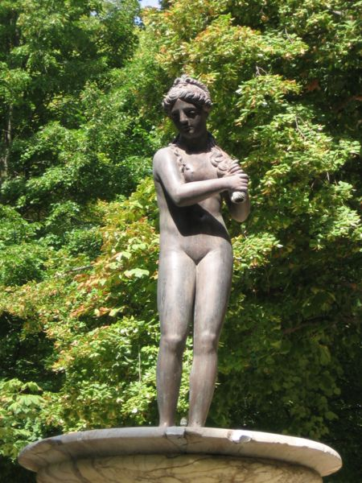
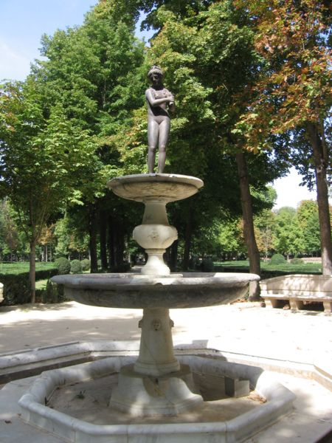
Notes:
Aranjuez.-Fuente de Venus

Slide 28
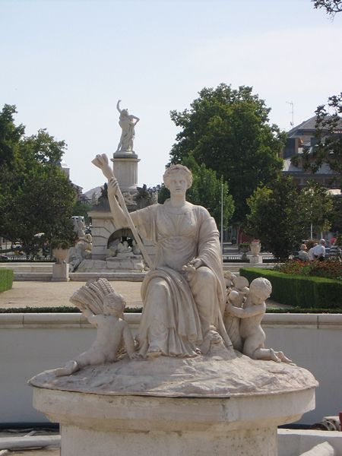
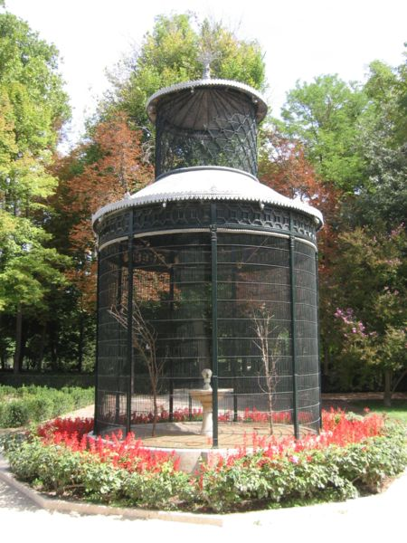
Notes:
Aranjuez.-Fuente de Ceres y Pajarera

Slide 29
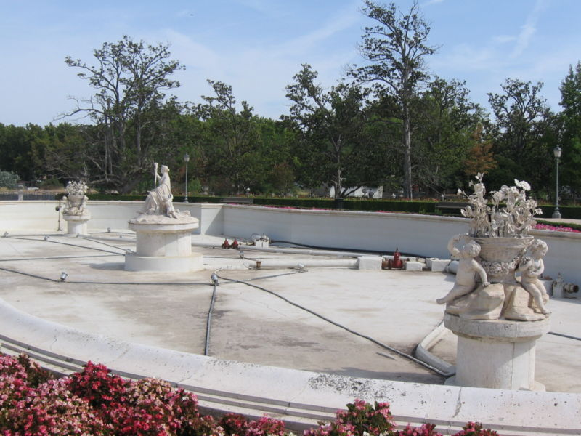
Notes:
Aranjuez.-Fuente de Ceres

Slide 30
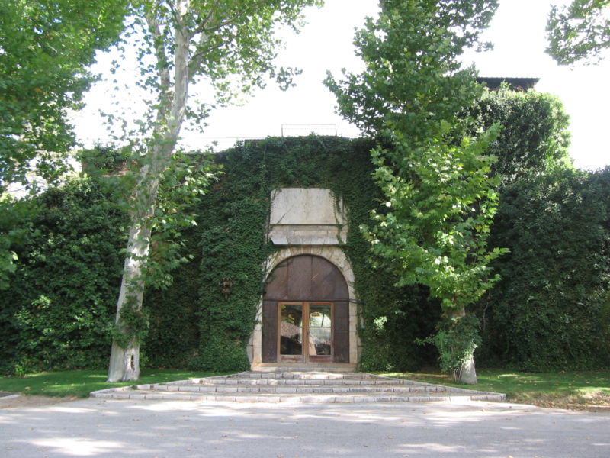
Notes:
Aranjuez.-Entrada al castillo

Slide 31
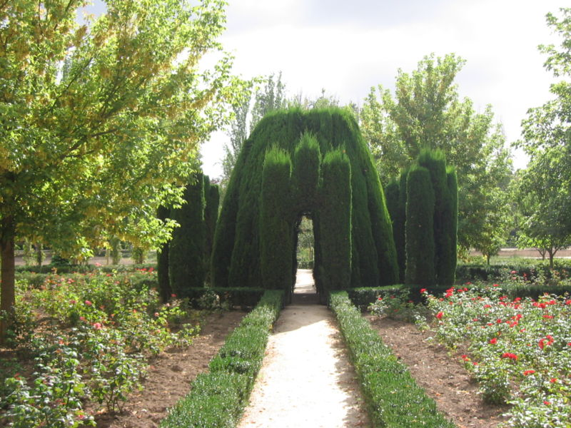
Notes:
Aranjuez.-Cenador Santiago Rusiñol

Slide 32
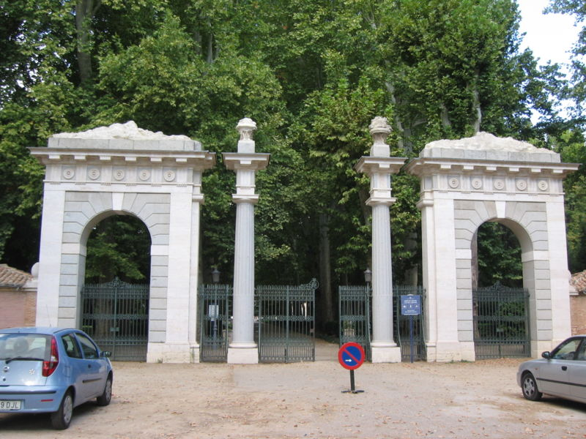
Notes:
Aranjuez.-Entrada a la Casa del Labrador

Slide 33
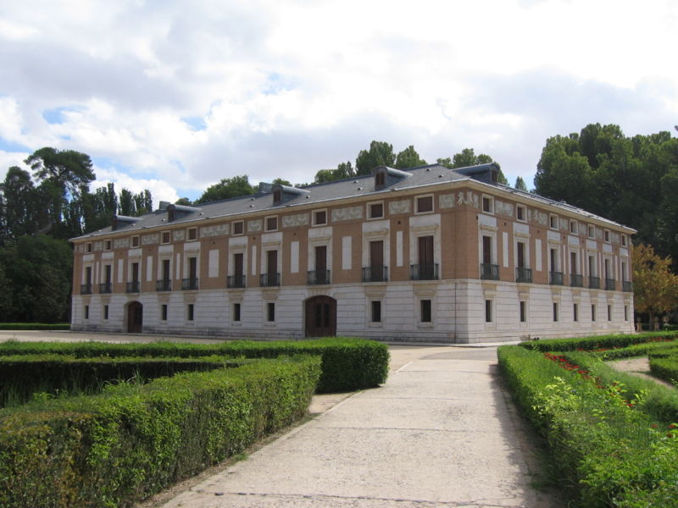
Notes:
Aranjuez.-Casa del Labrador

Slide 34
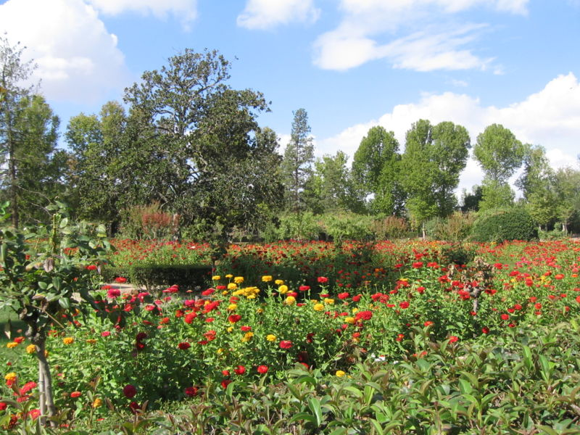
Notes:
Aranjuez.-Jardín del Príncipe

Slide 35
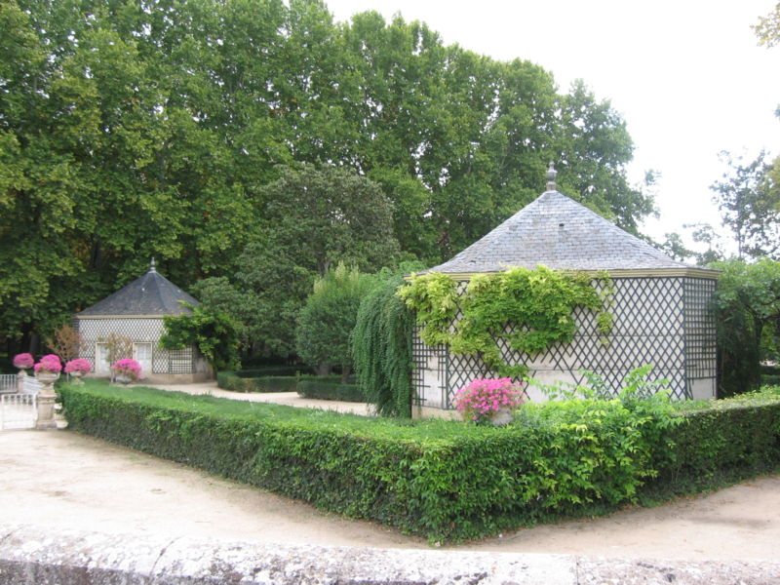
Notes:
Aranjuez.-Jardín del Príncipe.-Pabellones embarcadero

Slide 36
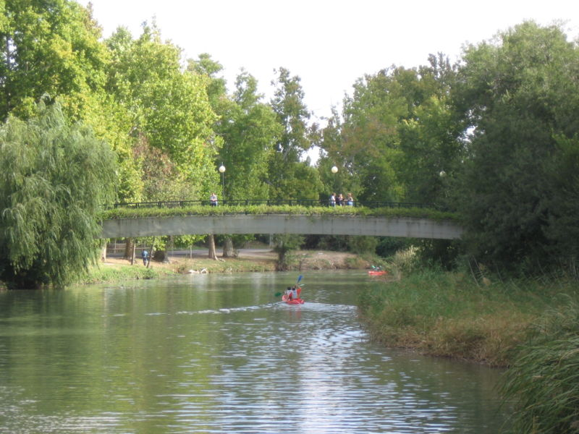
Notes:
Aranjuez.-Jardín del Príncipe.-Pasarela

Slide 37
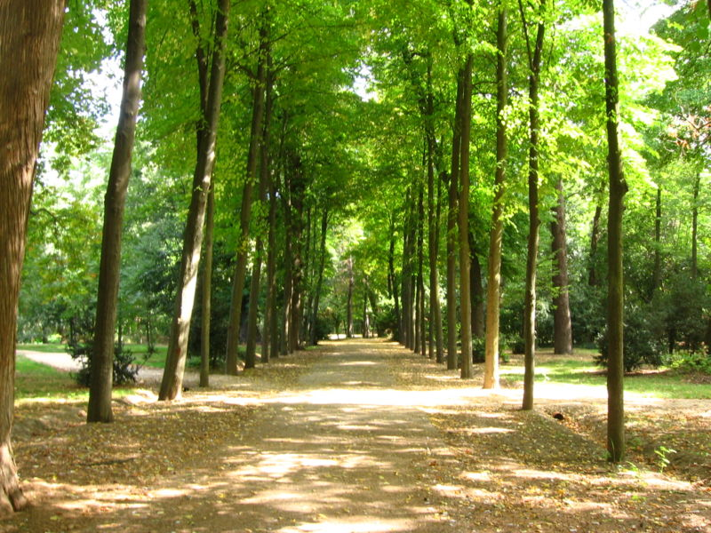
Notes:
Aranjuez.-Jardín del Príncipe

Slide 38
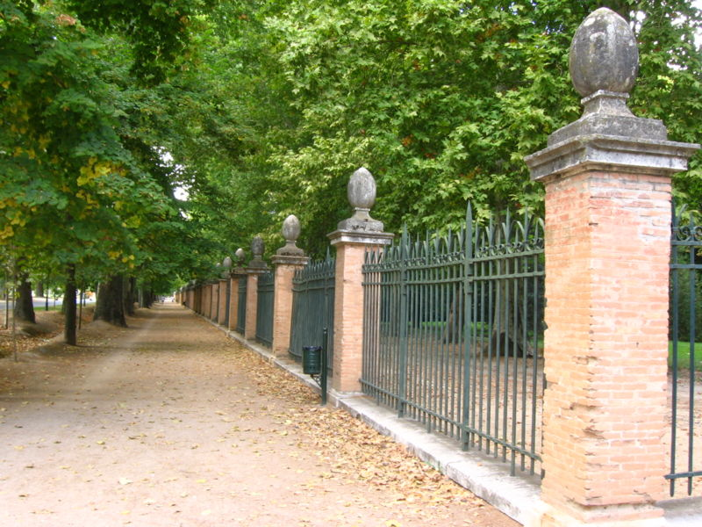
Notes:
Aranjuez.-Jardín del Príncipe

Slide 39
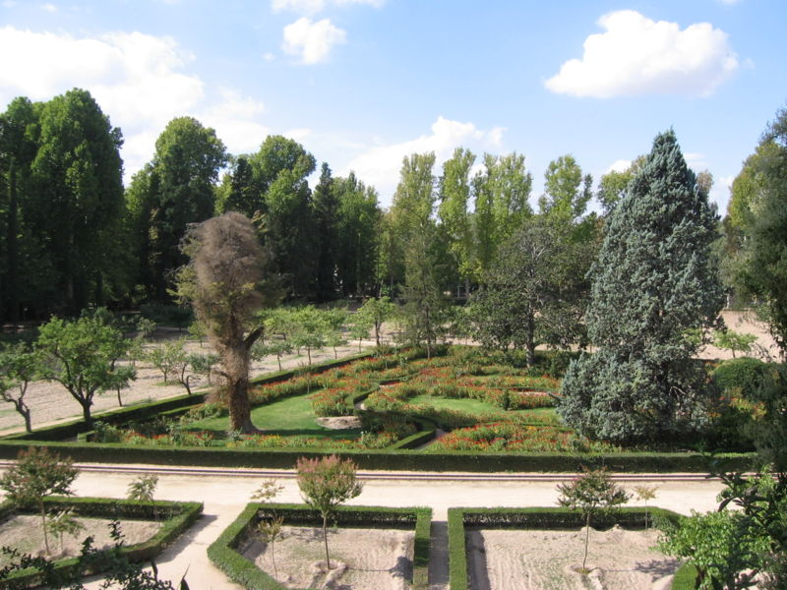
Notes:
Aranjuez.-Jardín del Príncipe

Slide 40
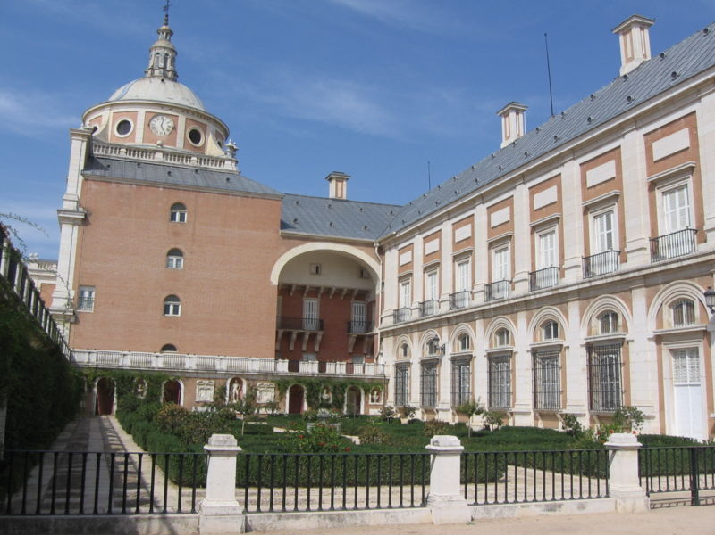
Notes:
Aranjuez.-Jardín del Rey

Slide 41
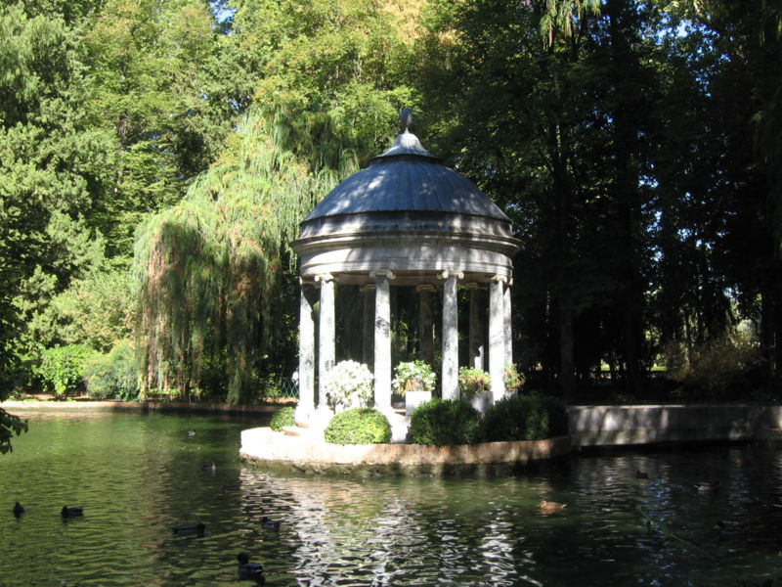
Notes:
Aranjuez.-Templete Griego

Slide 42
Valladolid.-Campo Grande
El Campo Grande es un gran jardín público ubicado en pleno centro de la ciudad de Valladolid. Tiene forma triangular, cuenta con 115.000 m² (11.5 ha.) de superficie.
Su acceso principal se encuentra en la Plaza de Zorrilla, donde junto a una gran puerta de factura moderna se halla un escudo floral de la ciudad.
El parque se encuentra cerrado en todo su perímetro por una sencilla verja que corre entre pilastras, con puertas en todos sus lados.

Slide 43
Su origen como parque o, más específicamente, como zona ajardinada, se remonta a 1787, aunque ya desde el siglo XV hay que considerarlo como un espacio urbano de gran importancia.
Tiene una gran variedad de árboles que constituyen un verdadero jardín botánico.
Antes de su denominación como Campo Grande, por su considerable tamaño, se denominó Campo de la Verdad y posteriormente Campo de Marte.
El Campo Grande alberga tres pajareras. La más antigua es la que está situada más próxima al Paseo de Filipinos y que recibió el nombre de La Faisanera, por acoger en un principio a este tipo de aves.

Slide 44
Fue construida en 1914, siendo alcalde de Valladolid Antonio Infante y su contratista fue Juan Cormell.
En la actualidad alberga palomas mensajeras.
El número de especias arbóreas del Campo Grande ha variado a lo largo de su historia.
Actualmente encontramos 62 especies, número que puede verse modificado por futuras plantaciones o por la muerte de algunos ejemplares

Slide 45
Destacan: el cefalotejo de Fortune cephalotaxus fortunei, la palmera china Trachycarpus fortunei, el cedro del Líbano Cedrus libani, el ciprés de los pantanos Taxodium distichum, el Ginko Gingko biloba, el árbol del amor Cercis siliquastrum, la catalpa bignonioides, el ailanto Ailanthus altissima; y por su abundancia en el parque: el castaño de Indias Aesculus hippocastanum, diversas especies de arce género acer, la encina Quercus ilex o el haya Fagus sylvatica.

Slide 46
Esculturas
Miguel Íscar.
Además de la fuente de la Fama, erigida por la ciudad en su memoria, al alcalde Miguel Íscar se le recuerda en el parque que él mismo creó a través de un busto, que hoy se encuentra medio oculto entre los paseos.
Leopoldo Cano
El busto dedicado al dramaturgo y poeta vallisoletano Leopoldo Cano fue realizado por el escultor local Juan José Moreno Llebra, "Cheché". Está situado en el Paseo del Príncipe, fue inaugurado en marzo de 1936 y está realizado en cobre galvánico apoyado sobre un pilar de piedra blanca.

Slide 47
Gaspar Núñez de Arce
En 1932, con ocasión del centenario del nacimiento de Núñez de Arce, la Academia de Bellas Artes vallisoletana presentó al Ayuntamiento una proposición solicitando que, para honrar su memoria, se erigiese un busto en los jardines del Campo Grande.
El fotógrafo
En uno de los caminos adyacentes al Paseo del Príncipe se halla la estatua denominada El fotógrafo del Campo Grande. La escultura fue encargada por la Diputación de Valladolid en 1994 y fue ejecutada por el artista vallisoletano Eduardo Cuadrado.

Slide 48
Rosa Chacel
Atravesando la escultura del fotógrafo y continuando por el Paseo del Príncipe por la derecha se encuentra el busto en bronce en tamaño natural de la escritora vallisoletana Rosa Chacel. Fue realizado en 1988 por el artista madrileño Francisco Barón.
Fuente de la Fama
El arquitecto Antonio Iturralde Montel se encargó de su construcción después de muchas vicisitudes. La fuente dedicada a Miguel Iscar se inauguro en Noviembre de 1883.
La obra ha sufrido modificaciones a lo largo del siglo XX.
La ultima el 23 de julio de 2010,renovando la escultura.

Slide 49
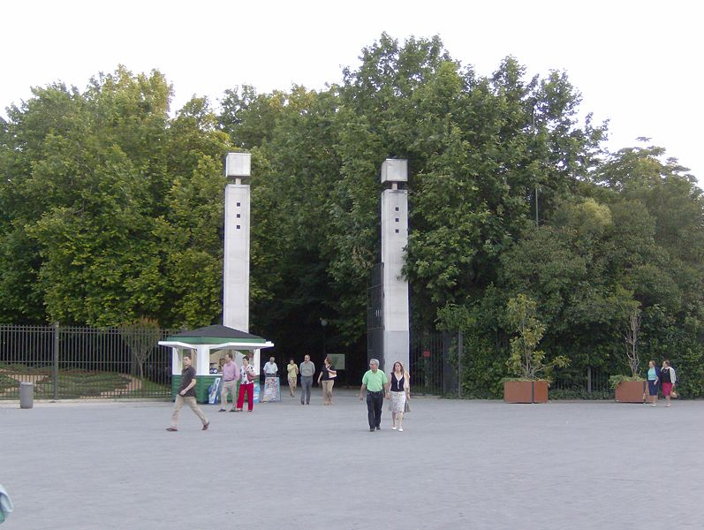
Notes:
Valladolid.-Campo Grande

Slide 50
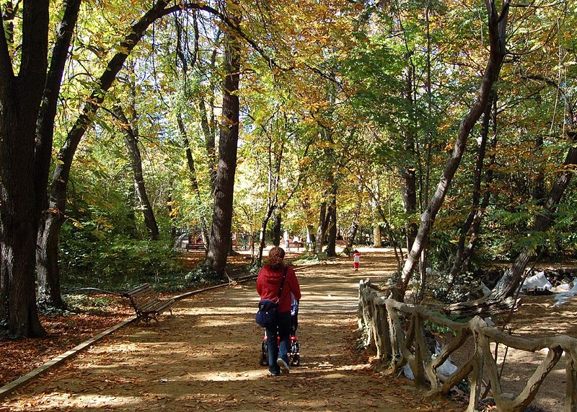
Notes:
Valladolid.-Campo Grande

Slide 51
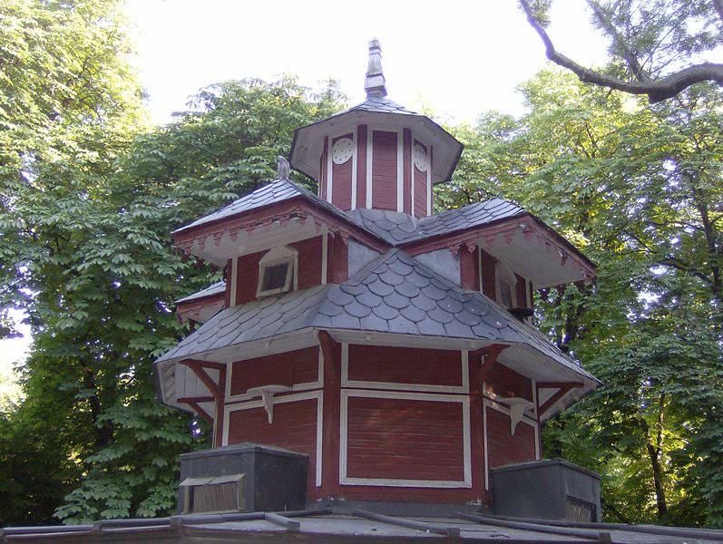
Notes:
Valladolid.-Campo Grande.-Faisanera

Slide 52
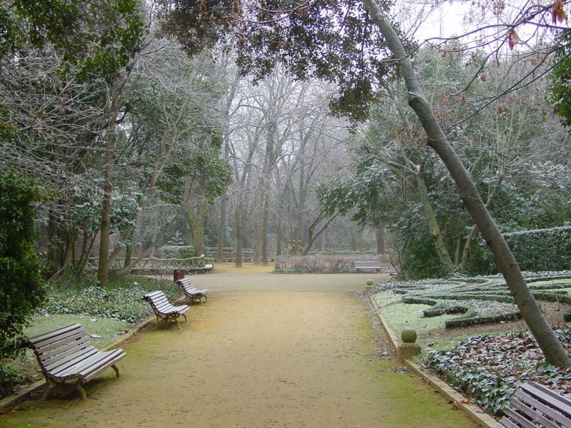
Notes:
Valladolid.-Campo Grande en Invierno

Slide 53
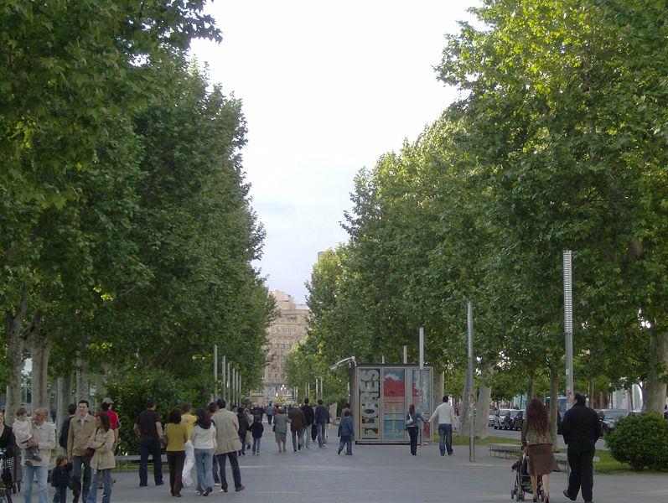
Notes:
Valladolid.-Campo Grande Paseo Central

Slide 54
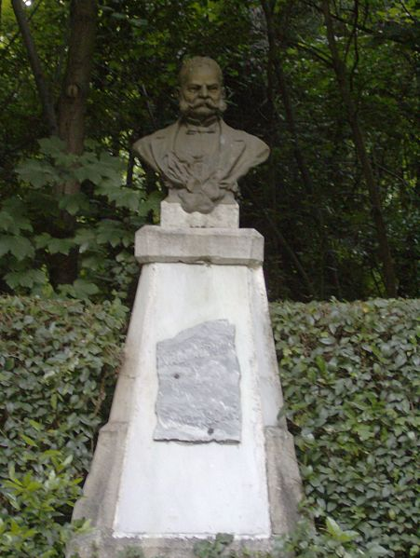
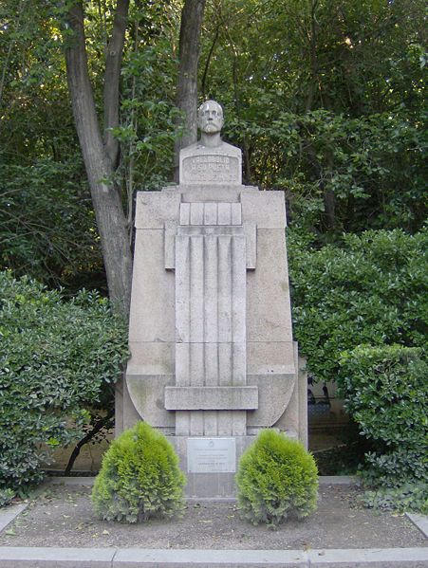
Notes:
Valladolid.-Campo Grande.-Busto Miguel Izcar y Núñez de Arce

Slide 55
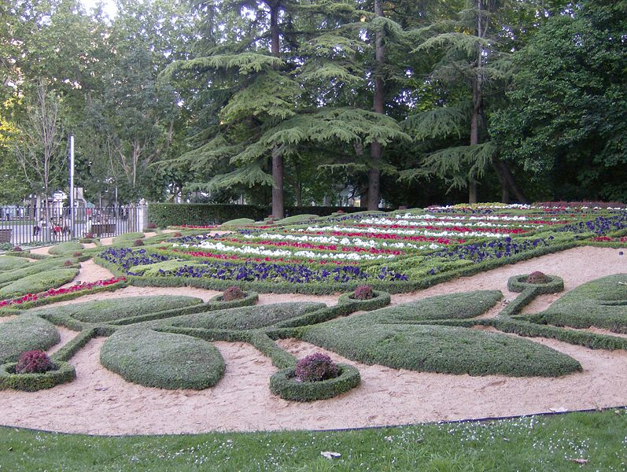
Notes:
Valladolid.-Campo Grande.-Escudo Floral

Slide 56
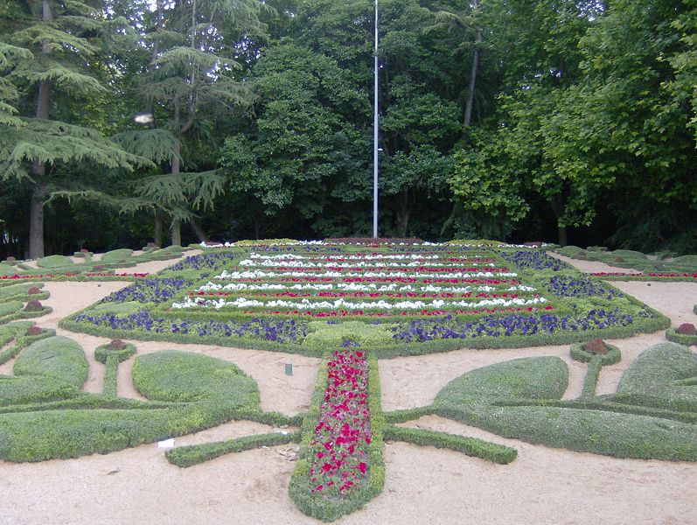
Notes:
Valladolid.-Campo Grande.-Escudo Floral

Slide 57
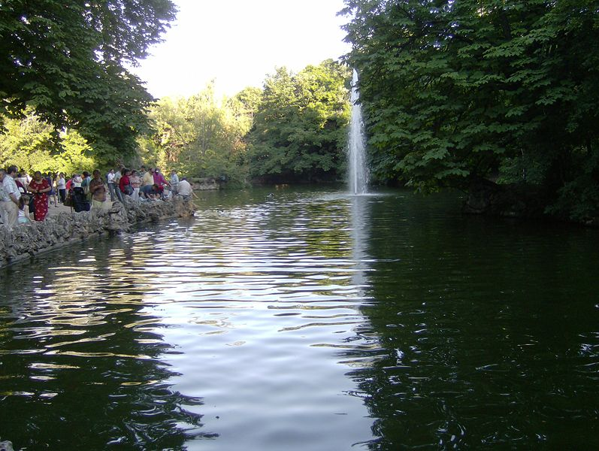
Notes:
Valladolid.-Campo Grande.-Estanque

Slide 58
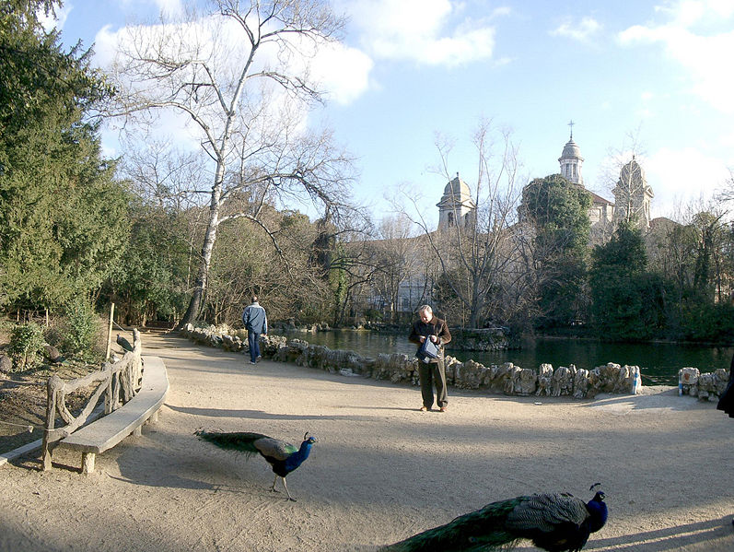
Notes:
Valladolid.-Campo Grande

Slide 59
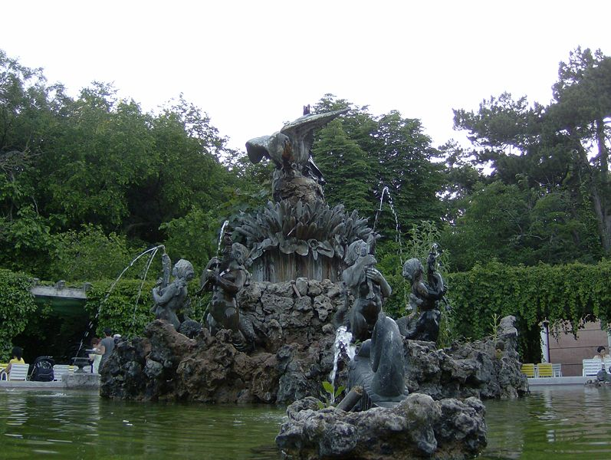
Notes:
Valladolid.-Campo Grande.-Fuente del Cisne

Slide 60
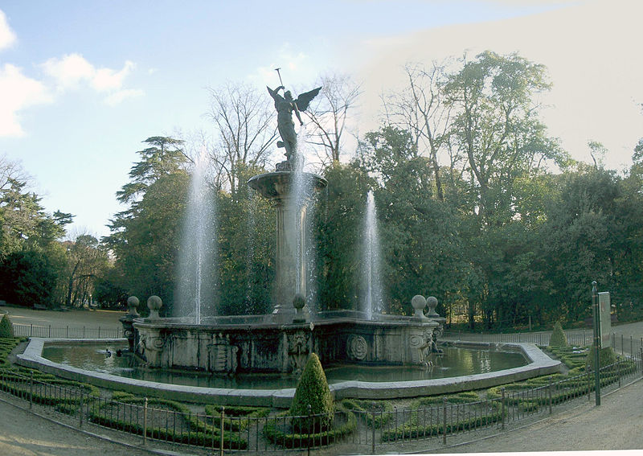
Notes:
Valladolid.-Campo Grande .-Fuente de la Fama

Slide 61

Notes:
Valladolid.-Campo Grande.-Fuente de la Fama

Slide 62

Notes:
Valladolid.-Campo Grande

Slide 63

Notes:
Valladolid.-Campo Grande

Slide 64

Notes:
Valladolid.-Campo Grande

Slide 65

Notes:
Valladolid.-Campo Grande

Slide 66


Notes:
Valladolid.-Vicente Escuredo y Fotógrafo

Slide 67

Notes:
Valladolid.-Paseo del Príncipe

Slide 68

Notes:
Valladolid.-Campo Grande

Slide 69
Madrid.-Campo del Moro
El Campo del Moro es un jardín declarado de interés histórico-artístico en 1931, ocupa una superfice de unas veinte hectáreas, que se extienden, de este a oeste, desde la fachada occidental del Palacio Real de Madrid hasta el Paseo de la Virgen del Puerto.
Los jardines salvan un pronunciado desnivel, provocado por el barranco existente entre el palacio y las riberas del río Manzanares.
Fueron trazados en 1844 por el arquitecto Narciso Pascual y Colomer, quien ideó un conjunto formalista, si bien las obras de ajardinamiento no pudieron llevarse a cabo hasta finales del siglo XIX. .

Slide 70
Éstas corrieron a cargo de Ramón Oliva, que alteró el concepto original mediante un planteamiento romántico.
Es uno de los tres recintos ajardinados que adornan el entorno del Palacio Real, pero, a diferencia de los otros dos (los Jardines de Sabatini y la Plaza de Oriente), su gestión no corresponde al Ayuntamiento de Madrid, sino a Patrimonio Nacional, organismo del que dependen las posesiones que estuvieron en manos de la Corona Española.
El impulso definitivo para la realización de los jardines tuvo lugar en 1844, cuando Agustín Argüelles Álvarez (1776-1884), preceptor de la reina Isabel II durante su minoría de edad, y Martín de los Heros (1783-1859), intendente del Real Patrimonio, encargaron al arquitecto mayor de palacio, Narciso Pascual y Colomer (1808-1870), un nuevo diseño.

Slide 71
Las obras de los jardines se suspendieron tras el triunfo de la revolución de 1868, conocida como La Gloriosa, y el consiguiente exilio de Isabel II.
Pudieron retomarse en la última década del siglo XIX, durante la regencia de María Cristina de Habsburgo, cuando se procedió a la plantación de unos 9.500 árboles (entre ellos, 400 palmeras) y 20.800 arbustos (de ellos, 12.000 eran rosales), bajo la dirección del jardinero Ramón Oliva.
En 1898 fueron levantadas dentro del recinto distintas casas de madera, hechas en estilo tirolés.
Se deben al arquitecto y jardinero Enrique María Repullés, autor también de la ornamentación de la gruta diseñada por Juan de Villanueva.

Slide 72
Eje central
Se debe a Narciso Pascual y Colomer, quien concibió una gran paseo que, siguiendo la dirección este-oeste, comunicara directamente el Palacio Real con las riberas del río Manzanares.
Esta avenida, conocida como las Praderas de las Vistas del Sol, era el eje central de un trazado hipodámico, articulado a partir de una serie de paseos paralelos y perpendiculares, en cuyos cruces se disponían pequeñas plazas circulares o semicirculares.

Slide 73
Los restantes paseos son obra de Ramón Oliva. Responden a un modelo romántico, muy alejado de los esquemas formalistas, en cuadrícula, de Pascual y Colomer. Presentan trazados irregulares, con abundancia de tramos curvados.
También hay numerosos caminos semiocultos, rutas alternativas y atajos, en la línea de los gustos paisajísticos del romanticismo.

Slide 74

Notes:
Madrid.-Campo del Moro

Slide 75

Notes:
Madrid.-Campo del Moro

Slide 76

Notes:
Madrid.-Campo del Moro.-Fuente de la Almendrita

Slide 77

Notes:
Madrid.-Campo del Moro.-Fuente de los Tritones

Slide 78

Notes:
Madrid.-Campo del Moro

Slide 79

Notes:
Madrid.-Campo del Moro.-Museo de Carruajes

Slide 80

Notes:
Madrid.-Campo del Moro

Slide 81

Notes:
Madrid.-Campo del Moro

Slide 82

Notes:
Madrid.-Campo del Moro

Slide 83

Notes:
Madrid.-Campo del Moro

Slide 84

Notes:
Madrid.-Campo del Moro

Slide 85

Notes:
Madrid.-Campo del Moro.-Chalet del Corcho

Slide 86

Notes:
Madrid.-Campo del Moro.-Chalet de la Reina

Slide 87
Madrid.-Palacio Real.-Jardines de Sabatini
Los Jardines de Sabatini se encuentran situados frente a la fachada norte del Palacio Real de Madrid (España), entre la calle de Bailén y la cuesta de San Vicente.
Ocupan una extensión de 2,54 hectáreas.
Estos jardines fueron construidos en los años 30 del siglo XX tras la proclamación de la Segunda República, en el lugar que ocupaban las caballerizas construidas por el arquitecto italiano Francesco Sabatini junto al Palacio Real.

Slide 88
El Gobierno de la República ordenó la incautación de diferentes bienes del Patrimonio Real, entre ellos éste, cediéndolo al Ayuntamiento de Madrid para poder levantar un parque público.
El proyecto fue adjudicado al arquitecto zaragozano Fernando García Mercadal tras resultar ganador en el concurso convocado.
En 1972 se reformaron los jardines, construyéndose las escaleras monumentales.

Slide 89

Notes:
Madrid.-Palacio Real

Slide 90

Notes:
Madrid.-Palacio Real

Slide 91

Notes:
Madrid.-Jardines de Sabatini

Slide 92

Notes:
Madrid.-Jardines de Sabatini

Slide 93

Notes:
Madrid.-Jardines de Sabatini

Slide 94

Notes:
Madrid.-Jardines de Sabatini

Slide 95

Notes:
Madrid.-Jardines de Sabatini

Slide 96

Notes:
Madrid .-Jardines de Sabatini

Slide 97


Notes:
Madrid.-Jardines de Sabatini.-Alfonso VI de León Y Castilla y Alonso VIII de Castilla

Slide 98



Notes:
Madrid.-Jardines de Sabatini.-Alfonso X EL Sabio y Felipe II y Fernando III el Santo

Slide 99



Notes:
Madrid.-Jardines de Sabatini.-Isabel la Católica y Jaime I de Aragón y Fernando el Católico

Slide 100

Notes:
Madrid

Slide 101

Notes:
Madrid.-Jardines del Prado

Slide 102
Parques de Madrid
Una visita virtual por los parques y jardines de Madrid, famosos y desconocidos, que merecen ser visitados porque son los mejores lugares para pasear, descansar y respirar aire fresco en la capital: el Real Jardín Botánico, el Campo del Moro, el Retiro, los Jardines de Sabatini o El Capricho

Slide 103

Notes:
Madrid.-Parque Berlín

Slide 104

Notes:
Madrid.-Parque del Retiro.-Palacio de Cristal

Slide 105

Notes:
Madrid.-Huerta del Obispo

Slide 106

Notes:
Madrid.-Mediana Nuevos Ministerios

Slide 107

Notes:
Madrid.-Glorieta Museo del Prado

Slide 108

Notes:
Madrid.-Parque Berlín

Slide 109

Notes:
Madrid.-Parque Tierno Galván

Slide 110

Notes:
Madrid.-Parque Berlín

Slide 111

Notes:
Madrid.-Parque Eva de Perón

Slide 112

Notes:
Madrid .-Parque Eva de Perón

Slide 113

Notes:
Madrid.-Parque Eva de Perón

Slide 114

Notes:
Madrid.-Parque del Retiro

Slide 115

Notes:
Madrid.-Parque Eva de Perón

Slide 116

Notes:
Madrid.-Parque Atenas

Slide 117

Notes:
Madrid.-Paseo del Prado

Slide 118

Notes:
Madrid.-Recoletos

Slide 119

Notes:
Madrid.-Vistillas

Slide 120

Notes:
Madrid.-Parque Eva Perón

Slide 121
Parque Juan Carlos I
El Parque Juan Carlos I es un parque público ubicado al nordeste de Madrid, en el distrito de Barajas.
Se extiende por un área de 160 ha, que lo convierten en el segundo parque más grande de la capital española, por delante del Parque del Retiro (118 ha) y sólo superado por la Casa de Campo, (aunque más bien se trate ésta de un parque campestre, sin urbanizar en su mayor parte).
Cuenta con un lago, un auditorio al aire libre y numerosas esculturas abstractas.

Slide 122
Fue abierto al público en 1992 con motivo de la celebración de la Capital Europea de la Cultura ese año en Madrid.
Es gestionado por el Área de Gobierno de Medio Ambiente del Ayuntamiento de Madrid.
Está emplazado en el área del antiguo Olivar de la Hinojosa (un pintoresco jardín del siglo XVIII), del que se han conservado una buena cantidad de olivos.
El parque está delimitado por la autovía M-40 al sur, la calle de Dublín al oeste, las instalaciones del Club de Golf Olivar de la Hinojosa al norte y la calle de Logroño al este. Esta última calle lo separa del Parque de la Alameda de Osuna, conocido popularmente como "El Capricho".

Slide 123
En el parque se encuentran distribuidas 19 esculturas abstractas de diferentes artistas de diversos países. Once esculturas fueron realizadas por escultores de prestigio internacional que participaron en el Simposio Internacional de Esculturas a Aire libre, celebrado en el recinto del parque en 1992. Posteriormente han sido levantadas el resto de esculturas. El recorrido para visitar las esculturas es denominado «Senda de las Esculturas».
Dedos (Mario Irarrázaval, Chile, 1994)
Encuentros (Mustafá Arruf, España, 1998)
Eolos (Paul van Hoeydonck, Bélgica, 1992)
Espacio Méjico (Andrés Casillas y Margarita García Cornejo, México, 1992)
Fisicromía para Madrid (Carlos Cruz Díez, Venezuela, 1992)

Slide 124
Homenaje a Agustín Rodríguez Sahagún (Toshimitsu Imai, Japón, 1992)
Homenaje a Galileo Galilei (Amadeo Gabino, España, 1992)
Homenaje a las víctimas del Holocausto (Samuel Nahon Bengio, Israel, 2007)
Los cantos de la encrucijada (Leopoldo Maler, Argentina, 1992)
Manolona Opus 397 (Miguel Berrocal, España, 1992)
Monumento a Don Juan (Víctor Ochoa, España, 1994)
Monumento a la paz (Yolanda D'Augsburg, Brasil, 1992)
My sky hole/Madrid (Bukichi Inoue, Japón, 1992)
Pasaje azul (Alexandru Arghira, Rumania, 1992)

Slide 125
Paseo entre dos árboles (Jorge Castillo, España, 1995)
Sin título (Dani Karavan, Israel, 1992)
Sin título (José Miguel Utande, España, 1992)
Viaje interior (Michael Warren, Irlanda, 1992)
Viga (Jorge du Bon, México, 1992)

Slide 126

Notes:
Parque Juan Carlos I

Slide 127


Slide 128

Notes:
Madrid.-Parque Juan Carlos I

Slide 129

Notes:
Madrid.-Parque Juan Carlos I.-Olivar de Sofía

Slide 130


Slide 131

Notes:
Madrid.-Parque Juan Carlos I

Slide 132

Notes:
Madrid.-Parque Juan Carlos I

Slide 133

Notes:
Madrid.-Parque Juan Carlos I

Slide 134

Notes:
Madrid.-Parque Juan Carlos I

Slide 135

Notes:
Madrid.-Parque Juan Carlos I

Slide 136

Notes:
Madrid.-Parque Juan Carlos I

Slide 137

Notes:
Madrid.-Parque Juan Carlos I

Slide 138

Notes:
Madrid.-Parque Juan Carlos I

Slide 139

Notes:
Madrid.-Jardín de las Tres Culturas

Slide 140

Notes:
Madrid.-Parque Juan Carlos I.-Jardín de las Tres Culturas

Slide 141

Notes:
Madrid.-Parque Juan Carlos I.-Information Point

Slide 142

Notes:
Madrid.-Parque Juan Carlos I

Slide 143

Notes:
Parque Juan Carlos I

Slide 144

Notes:
Parque Juan Carlos I

Slide 145

Notes:
Parque Juan Carlos I

Slide 146

Notes:
Parque Juan Carlos I

Slide 147

Notes:
Parque Juan Carlos I

Slide 148


Slide 149


Slide 150


Slide 151


